Slide 1
¿Como eres?
Yo soy_____

Slide 2
Yo soy...(I am) When describing yourself
El/Ella es…..(He/She is___)When describing somebody else

Slide 3
Yo soy _____ (I am____)
alto(a)
bajo(a)
bonita/guapo
feo (a)
bueno(a)/simpatico(a)
comico(a)
serio(a)
atletico(a)
timido(a)
extrovertido(a)
amistoso(a)
estudioso(a)
tall
short
good-looking
ugly
Nice
funny
serious
athletic
shy
outgoing
friendly
studious

Slide 4
Yo soy____ (I am___)
vago/perezoso(a)
trabajador(a)
inteligente
interesante
malo(a)/antipatico(a)
artistica(o)
talentoso(a)
pelirrojo(a)
rubia(o)
moreno (a)
lazy
hard-working
intelligent
interesting
mean
artistic
talented
red-headed
blond
brunette

Slide 5
Yo tengo.. (I have___) When describing your hair and your eyes
Ella/El tiene…(She/He has___)When describing hair and eyes for another person

Slide 6
Yo tengo____ (I have____)
pelo negro
pelo corto
pelo largo
ojos azules
ojos verdes
ojos café/marrón
Ojos avellanos
black hair
short hair
long hair
blue eyes
green eyes
brown eyes
hazel eyes

Slide 7
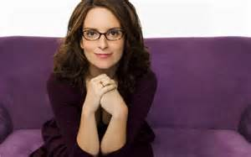
Como es Tina Fey?
Ella es _______ y tiene ____________

Slide 8
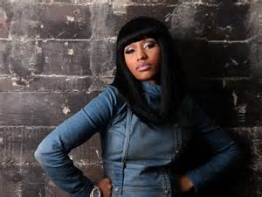
Nicki Minaj
Ella es ______,y tiene _______

Slide 9
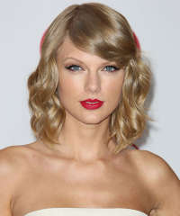
Taylor Swift
Ella es _______,y tiene__________

Slide 10
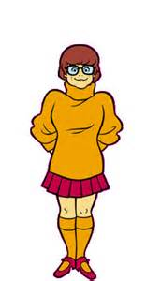
Velma
Ella es ________ y tiene _____________

Slide 11
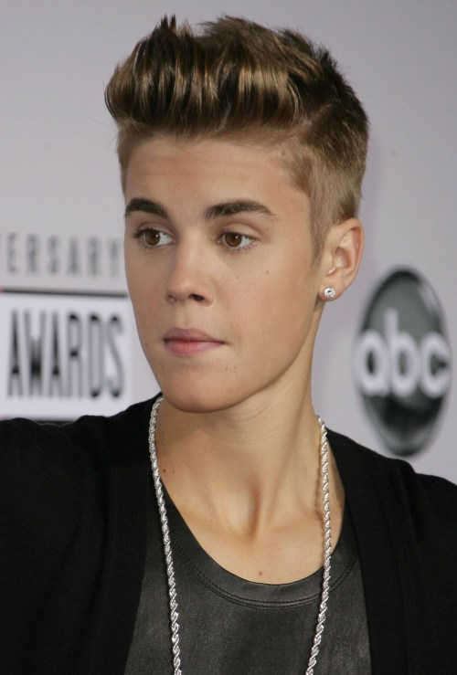
Justin Bieber
El es ___________ y tiene _____________

Slide 12
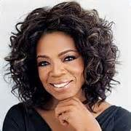
Oprah
Ella es _________ y tiene _________

Slide 13
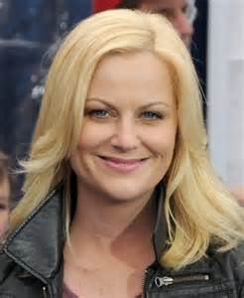
Amy Poehler
Ella es ________ ,y tiene ____________

Slide 14
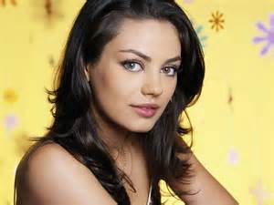
Mila Kunis
Ella es __________ ,y tiene __________

Slide 15
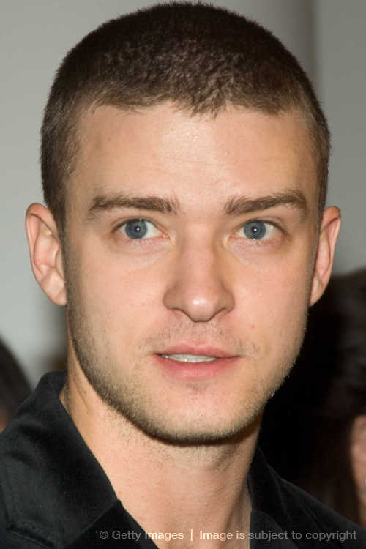
Justin Timberlake
El es ___________ y tiene ___________

Slide 16
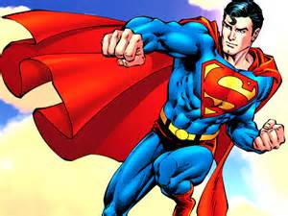
Superman
El es _______ y tiene __________

Slide 17
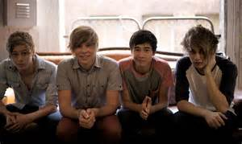
5 Seconds of Summer
Ellos son __________ y _________

Slide 18
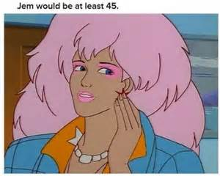
Jem
Ella es ________ y tiene _______

Slide 19
Jennifer Lawrence
Ella es ______ y tiene _________ .

Slide 20
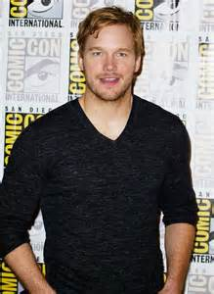
Chris Pratt
El es ______ y tiene ______

Slide 21
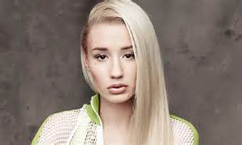
Iggy Azalea
Ella es _______ , y tiene _______

Slide 22
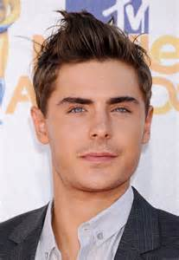
Zach Effron
El es _______ y tiene __________

Slide 23
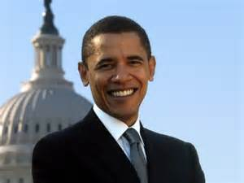
Barack Obama
El es ________ y tiene ___________

Slide 24
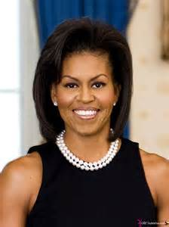
Michelle Obama
Ella es _________ y tiene ___________

Slide 25
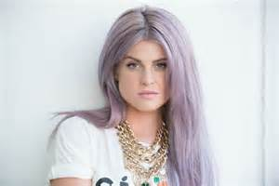
Kelly Osbourne
Ella tiene _____________

Slide 26
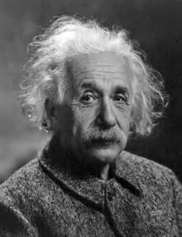
Albert Einstein
El es _______ y tiene _________

Slide 27
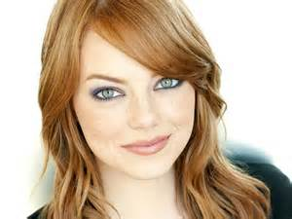
Emma Stone
Ella es _________ y tiene ________

Slide 28
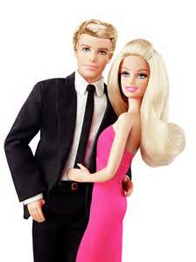
Barbie y Ken
Ellos son _______ y _________. Ella tiene ________ y el tiene _______

